Slide 1

Die
clean code
developer
Initiative
(CCD)

Slide 2
Softwareentwicklung
Softwareentwicklung wird von Menschen ausgeführt

Slide 3
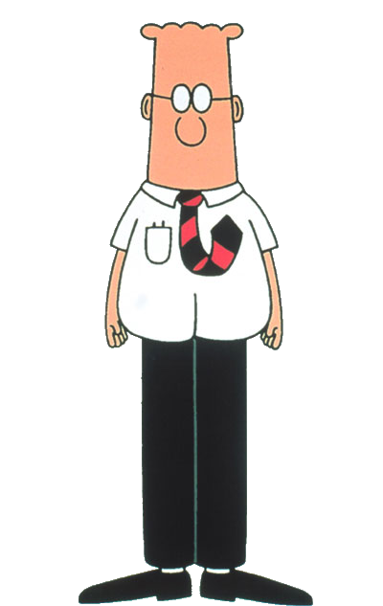
Softwareentwicklung
Der
Entwickler

Slide 4
Softwareentwicklung
Der professionelle
Entwickler

Slide 5
Softwareentwicklung
Äußere Einflüße
Termindruck
Budgetzwang
Qualitäts-
anforderung

Slide 6
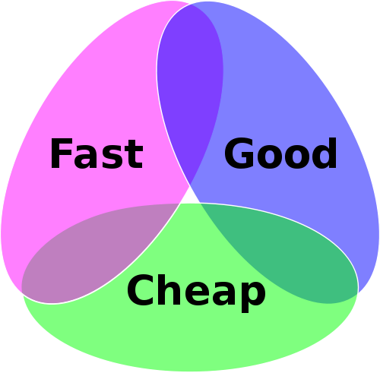
Projektdreieck

Slide 7
Softwareentwicklung
Äußere Einflüße
Innere Einflüße
Termindruck
Wissen &
Erfahrung
Budgetzwang
Prozess
Qualitäts-
anforderung
Werte

Slide 8
Das Wertesystem des CCD
Evolvierbarkeit
Korrektheit
Produktions-
effizienz
Reflexion
Prinzipien
Praktiken

Slide 9
Prinzipien und Praktiken des CCD
Entwurf und Implementierung überlappen nicht
Dependency Inversion Principle
Favour Composition over Inheritance (FCoI)
Keep it simple, stupid (KISS)
Don't Repeat Yourself (DRY)
19 Prinzipien
Liskov Substitution Principle
Implementierung spiegelt Entwurf
Information Hiding Principle
You Ain't Gonna Need It (YAGNI)
Principle of Least Astonishment
Law of Demeter
Open Closed Principle
Tell, don't ask
Single Level of Abstraction (SLA)
Separation of Concerns (SoC)
Source Code Konventionen
Single Responsibility Principle (SRP)
Vorsicht vor Optimierungen!
Interface Segregation Principle (ISP)
Reviews
Issue Tracking
Teilnahme an Fachveranstaltungen
Statische Codeanalyse (Metriken)
Code Coverage Analyse
Iterative Entwicklung
Continuous Integration
Messen von Fehlern
Continuous Delivery
Ein Versionskontrollsystem einsetzen
Test first
Automatisierte Integrationstests
23 Praktiken
Inversion of Control Container
Root Cause Analysis
Einfache Refaktorisierungen anwenden
Komplexe Refaktorisierungen
Mockups (Testattrappen)
Automatisierte Unit Tests
Erfahrung weitergeben
Komponentenorientierung
Täglich reflektieren
Die Pfadfinderregel beachten
Lesen, Lesen, Lesen

Slide 10
Aufteilen in Entwicklungsstufen
Schwarz
Rot
Orange
Gelb
Grün
Blau
Weiß

Slide 11
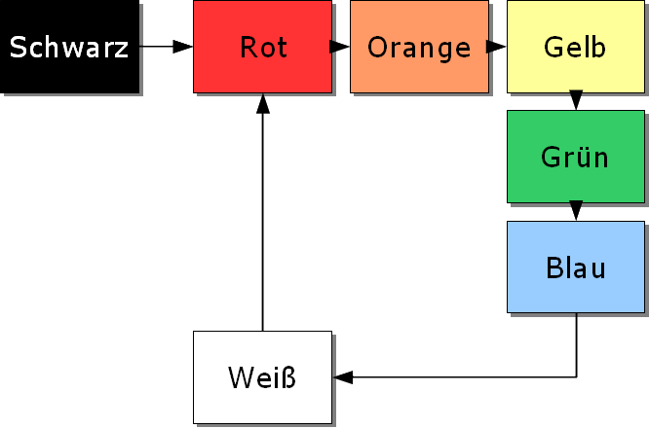
Das Grad-System des CCD
21 Tage Tragen eines Grades
Fokus auf dessen Inhalt
Tägliche Reflektion (Einschätzung)
Grad-Reihenfolge ohne Wertung
Nach weißem Grad nächster Zyklus

Slide 12
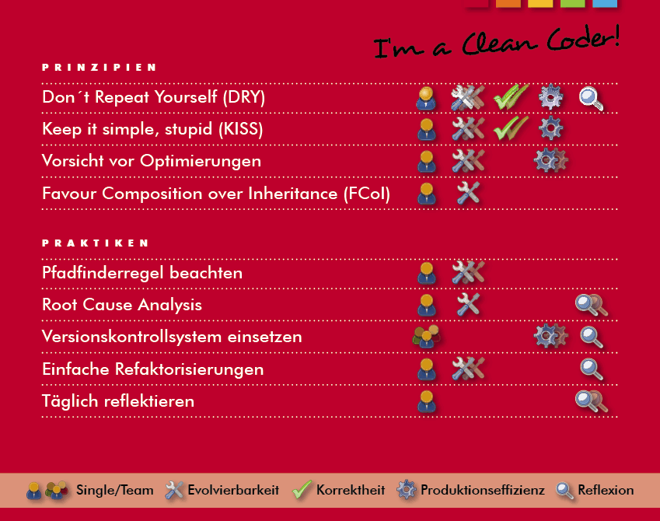
Beispiel eines Prinzips
Keep it simple, stupid
(KISS)
Einfache, direkte Lösungen
Unnötige Komplexität vermeiden

Slide 13
Beispiel einer Praktik
Versionskontrollsystem
einsetzen
Source Code ist immer gesichert
Änderungen mit minimalem Risiko

Slide 14
Die Ziele des CCD
Wissen um die wichtigsten Themen
Üben und Bewußtwerden
Beständiges Verbessern
Verinnerlichen der Werte
Anwenden auch unter Stress

Slide 15
Vorteile für die Organisation
Langfristige Qualitätsverbesserung
Verantwortungsvolle Entwickler
Gemeinsames Fachverständnis
Attraktive Außenwirkung
Bessere Bewerberauswahl

Slide 16
Vorteile für den Entwickler
Orientierungshilfe
Handlungssicherheit
Steigerung der Kompetenz
Effiziente Weiterbildung

Slide 17
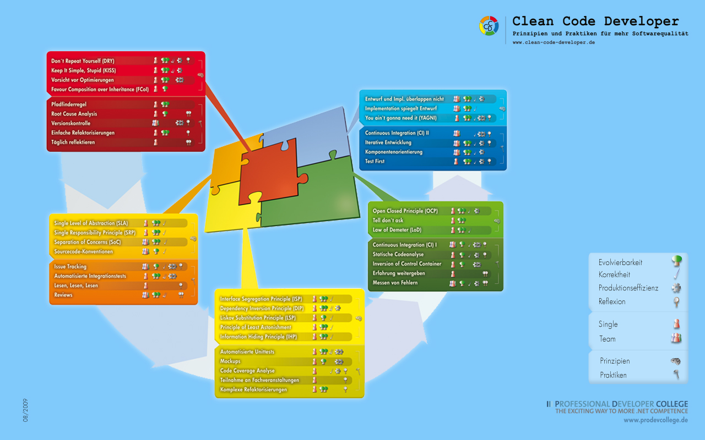

Slide 18
Details zu den Graden
Fünf Grade mit Fokusgruppen
Ein Grad (weiß) mit vollem Spektrum
Jeden Abend Reflektion:
„Habe ich die Prinzipien des aktuellen Grades eingehalten?“

Slide 19
Verinnerlichen eines Grades
21 Tage (~ein Arbeitsmonat) Fokus
Prinzipien nicht eingehalten? Neustart!
Gewöhnungseffekt nach 3 Wochen
Persönliche Ehrlichkeit, kein Wettkampf

Slide 20
Fokus auf einen Grad ist Fortbildung
Fortbildung ist kein Urlaub
Fortbildung ist keine Abwesenheit vom Arbeitsplatz
Fortbildung bedeutet nicht, ohne Nutzen für die Tagesarbeit zu arbeiten
Empfehlung: 20% der Arbeitszeit als Fortbildungszeit

Slide 21
Fortbildung in der Softwareentwicklung
Vergleich anderer Berufsgruppen:
  Musiker üben und spielen nach
  Maler skizzieren und malen nach
  Chirurgen assistieren und üben an Modellen
  Piloten assistieren und üben im Simulator (und im Trainingsflugzeug)
  Wissenschaftler lesen Fachliteratur

Slide 23
Die Werte des Clean Code Developers

Slide 24
Evolvierbarkeit als Wert

Slide 25
Korrektheit als Wert

Slide 26
Produktionseffizienz als Wert

Slide 27
Reflexion als Wert

Slide 28
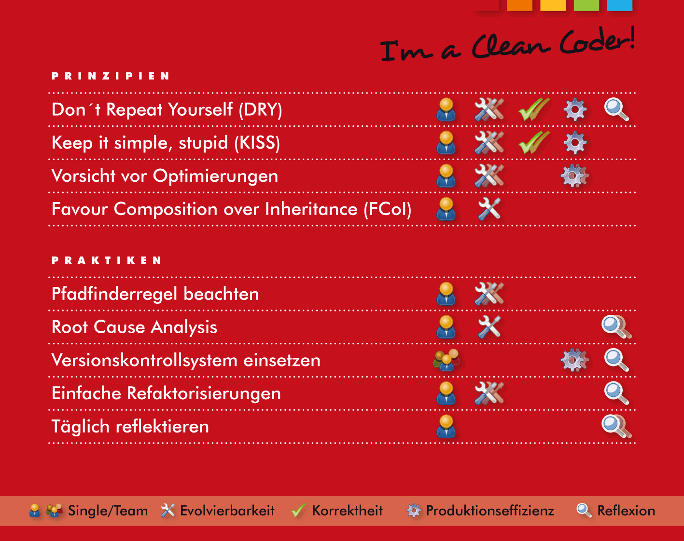
Der rote Grad im Detail

Slide 29

Der rote Grad im Detail

Slide 30
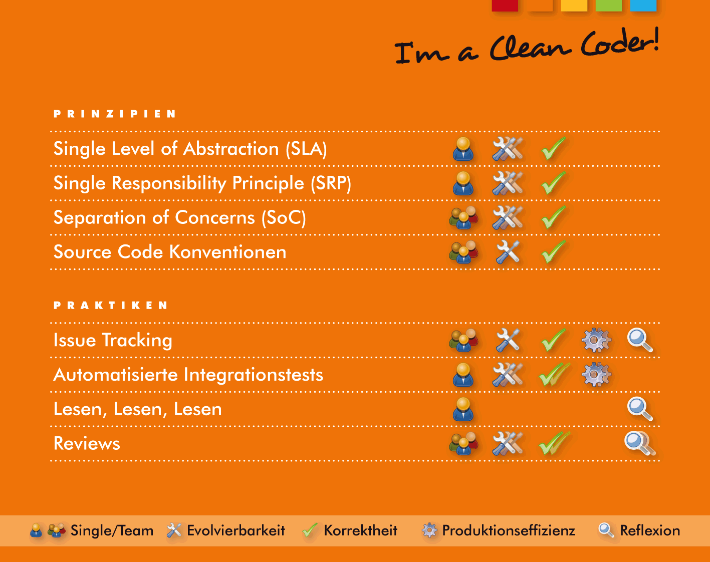
Der orange Grad im Detail

Slide 31
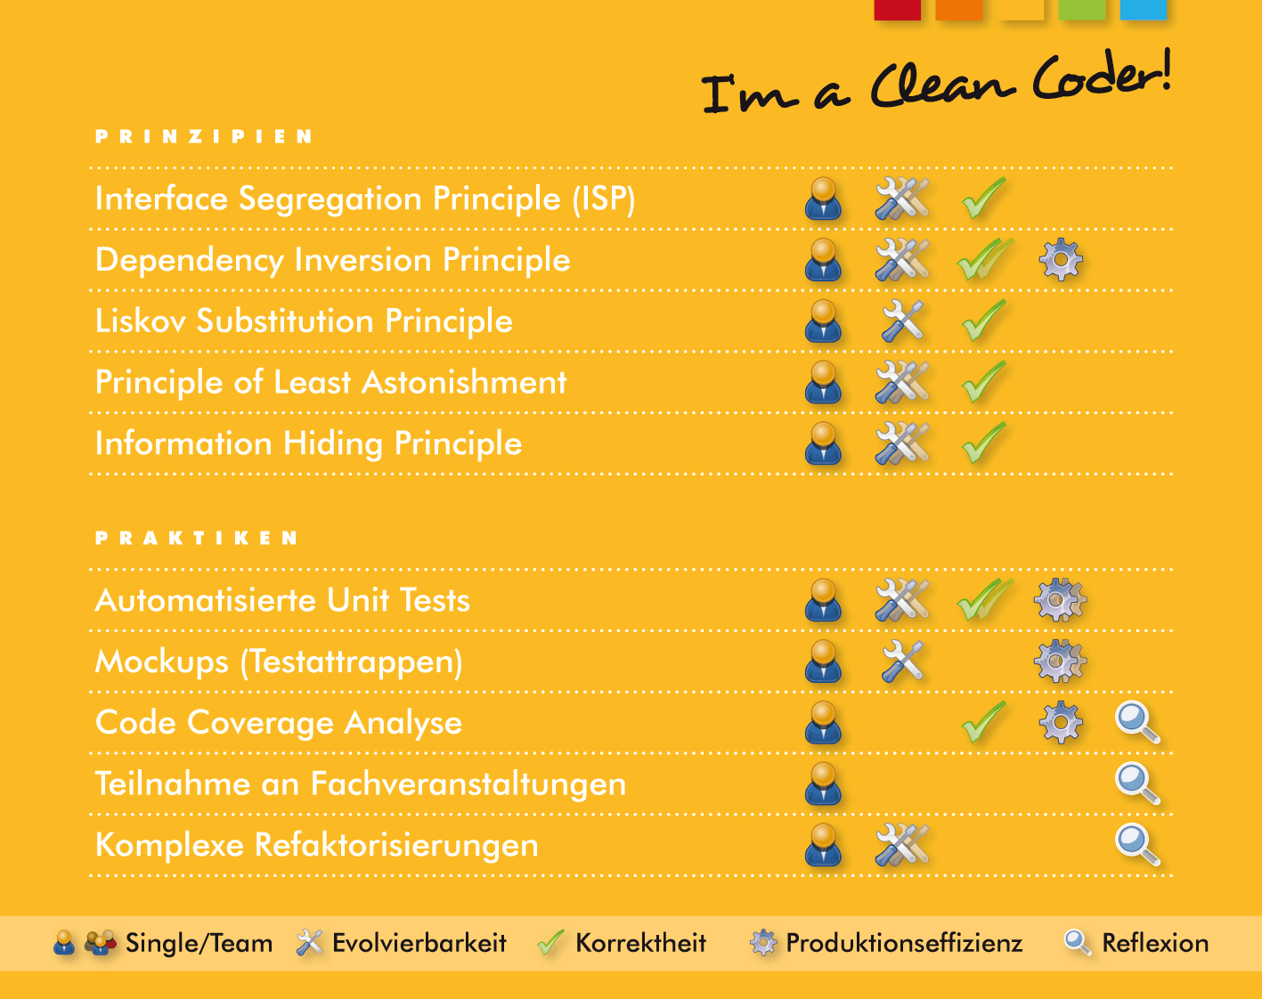
Der gelbe Grad im Detail

Slide 32

Der gelbe Grad im Detail

Slide 33
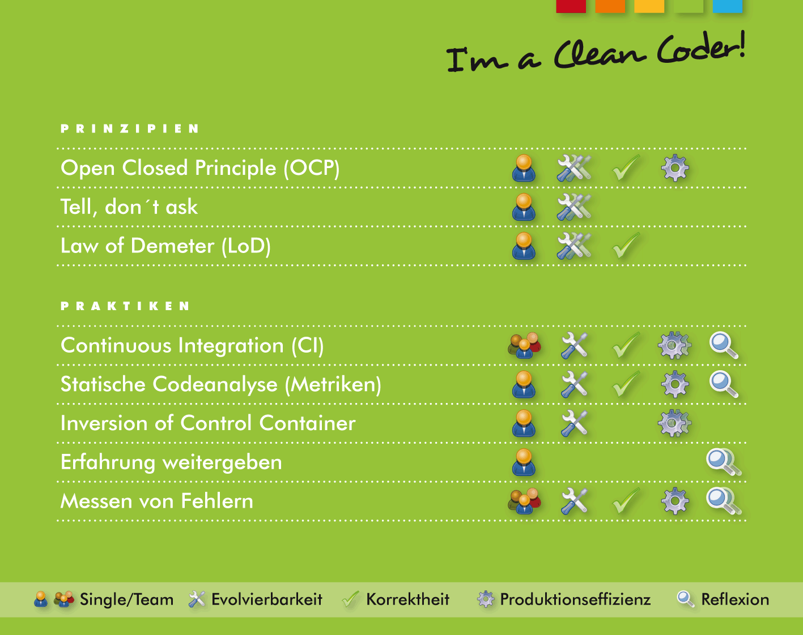
Der grüne Grad im Detail

Slide 34

Der grüne Grad im Detail

Slide 35
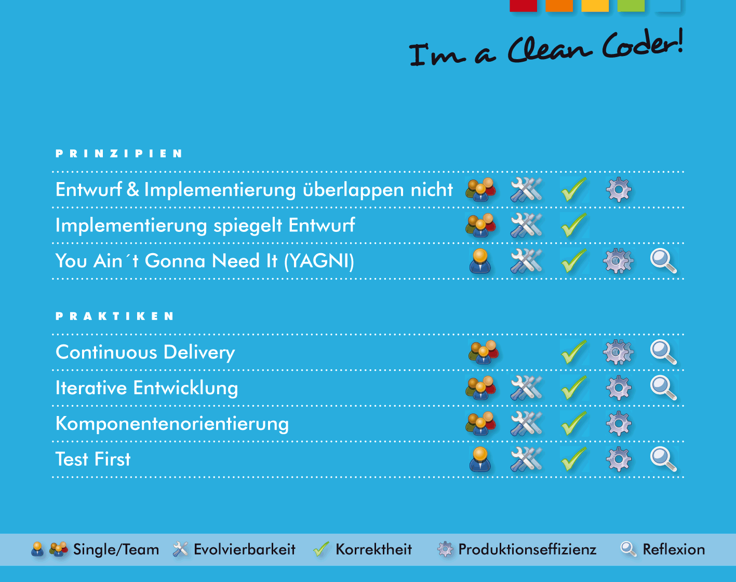
Der blaue Grad im Detail

Slide 36

Der blaue Grad im Detail

Slide 37

Der blaue Grad im Detail

Slide 38

Der blaue Grad im Detail

Slide 39
Lernpfade in den Graden
Am Beispiel von Tests und Refactoring

Slide 40
Internet-Ressourcen
http://www.clean-code-developer.de
Community-Seite, Fokus auf .NET
Diskussionsgruppen auf Google und XING

Slide 41
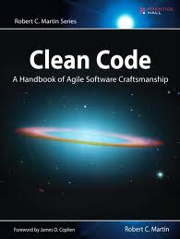
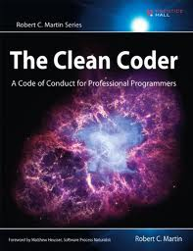

Literatur direkt zum Thema

